Slide 1
Tisak
5. RAZRED

Slide 2
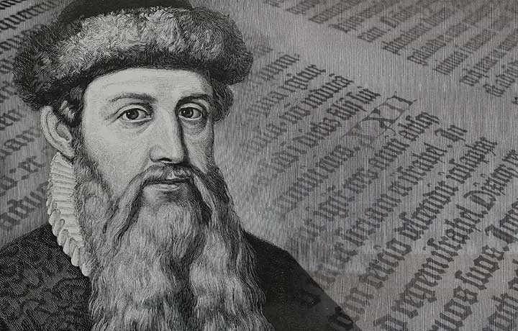
Početak tiska
- 1440. Nijemac Johannes Gutenberg izumio je tiskarski stroj
- prva tiskana knjiga - Biblija

Slide 3
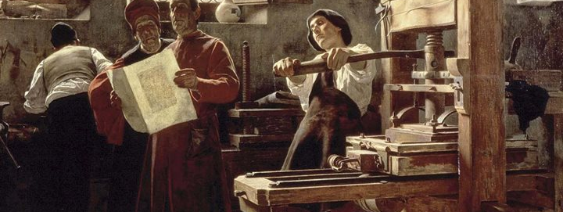
Prvi tiskarski stroj - pojedinačna slova od metala ručno su slagana i činila su redove i stranice - pomoću drvene preše dobivao se otisak pritiskom ravne ploče preko lista papira

Slide 4
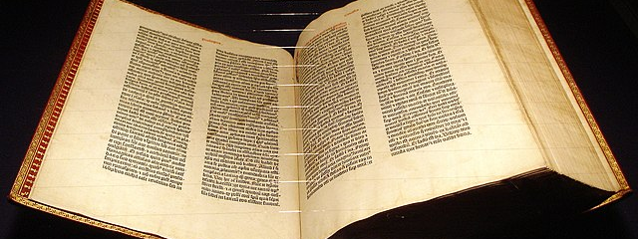
Biblija 1455.
INKUNABULE – knjige tiskane u 15. stoljeću

Slide 5
Što je tisak?
- svi proizvodi koji se tiskaju na papiru tiskarskim strojem u tiskarama
- u tisak se ubrajaju: knjige, novine, časopisi, stripovi, plakati, letci…

Slide 6
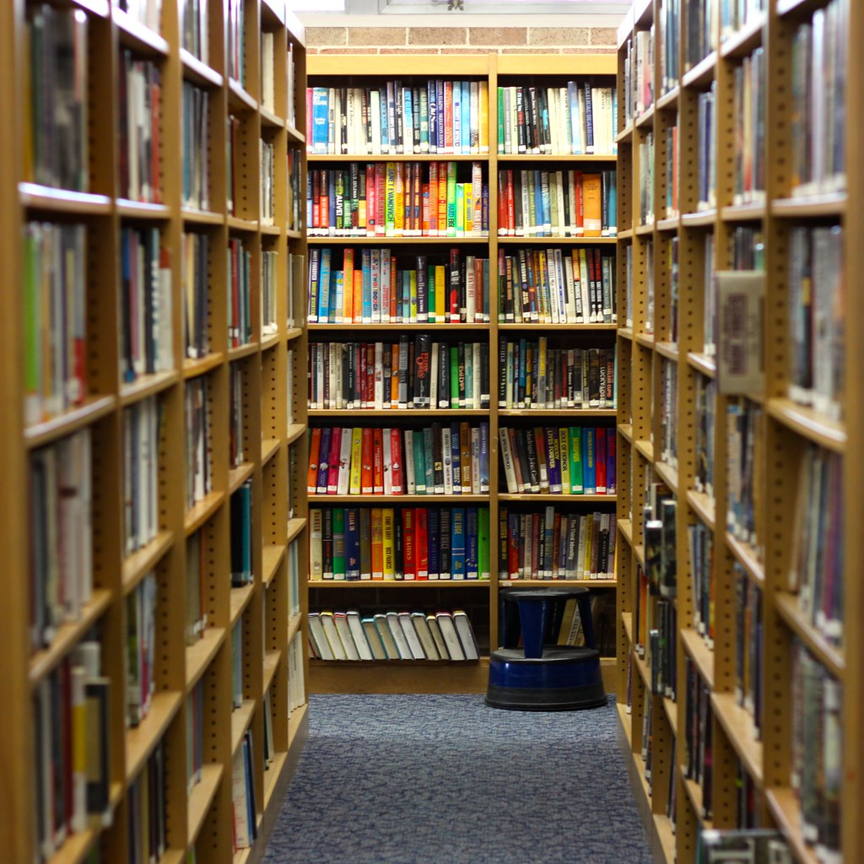
Knjige
najstariji tiskani medij
služe za učenje, umjetnički užitak i zabavu
Knjižnica (biblioteka)
- ustanova u kojoj se čuvaju i posuđuju knjige
Ta fotografija korisnika Nepoznat autor: licenca CC BY
Ta fotografija korisnika Nepoznat autor: licenca CC BY-SA

Slide 7
Plakat

Slide 8
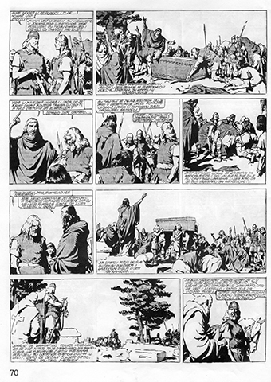
Strip

Slide 9
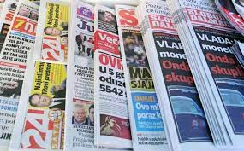
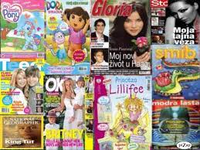
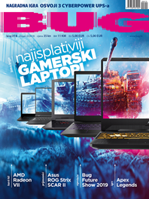
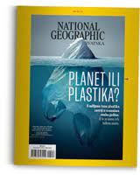
Novine
Dnevne novine
tjednE NOVINE
mjesečNE NOVINE

Slide 10
Kako nastaju novine?

Slide 11
